Slide 1


A caccia di zanzare: MosquitoAlert Italia
Alessandra della Torre, Beniamino Caputo
& MosquitoAlert Italia Task Force

Slide 2
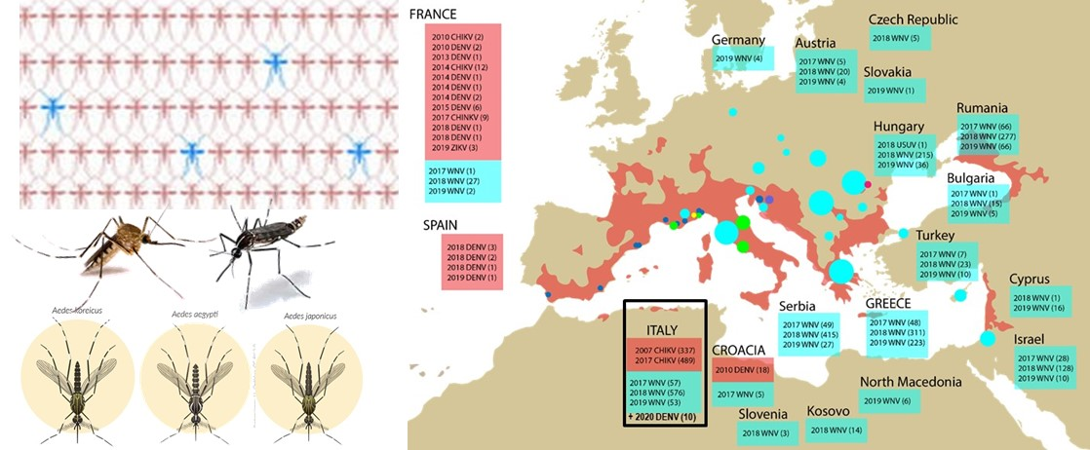

Problema affrontato
Specie di zanzare autoctone ed invasive trasmettono arbovirus patogeni per l’uomo in Italia e Europa
L’implementazione di piani di sorveglianza e monitoraggio entomologici è complessa, costosa e difficilmente realizzabile

Slide 3



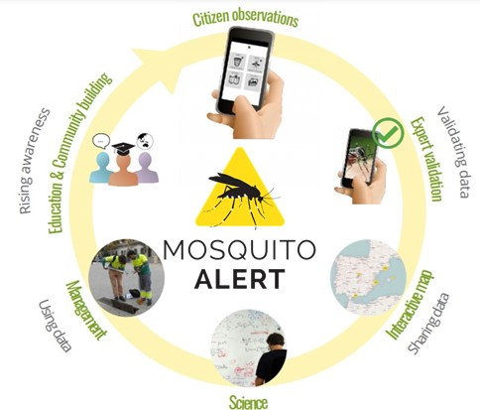
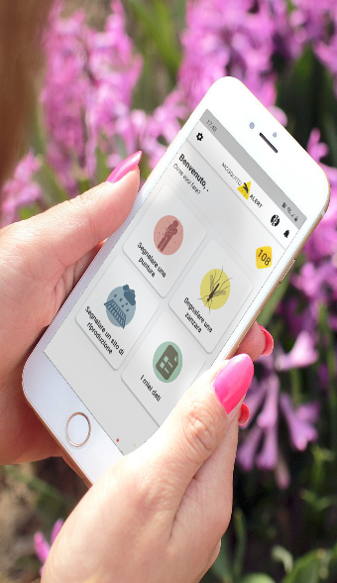
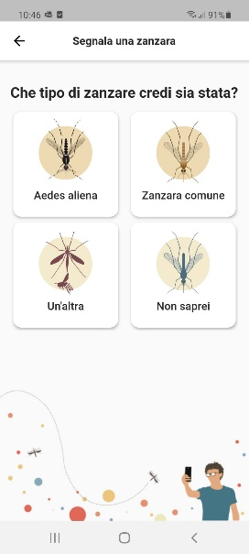
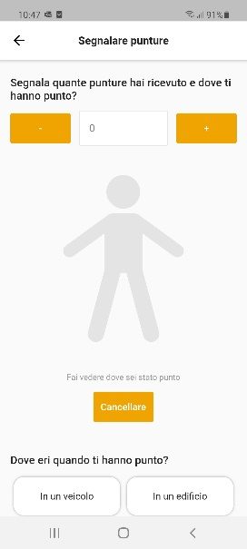
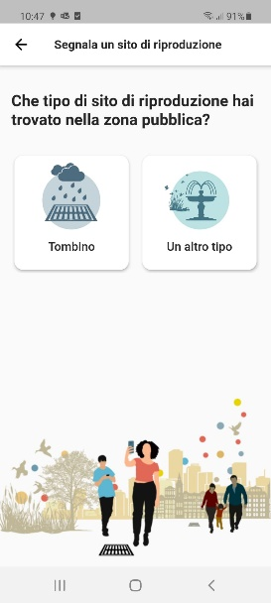
Metodologia
2021: 19 EU COUNTRIES
2014: SPAIN
Segnalare:
Zanzare
Punture
Focolai
larvali

Slide 4
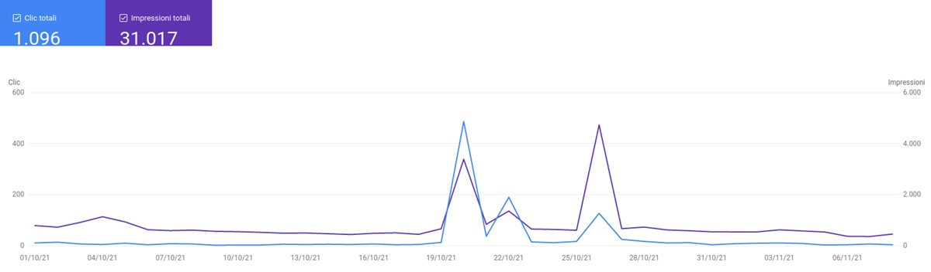
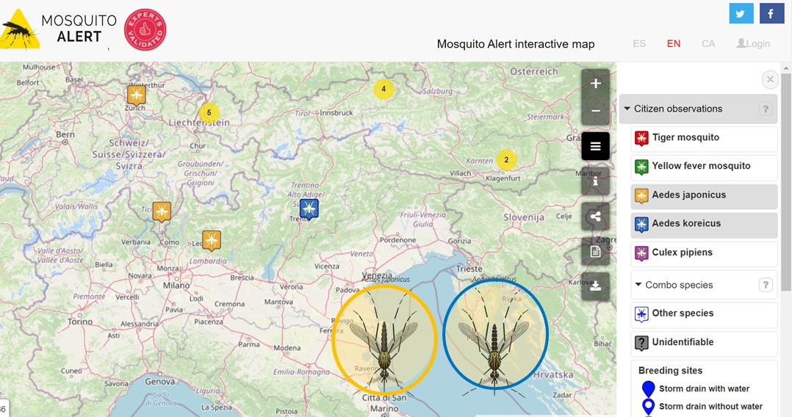
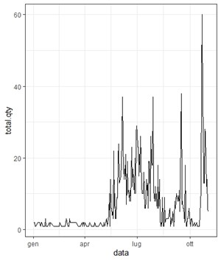
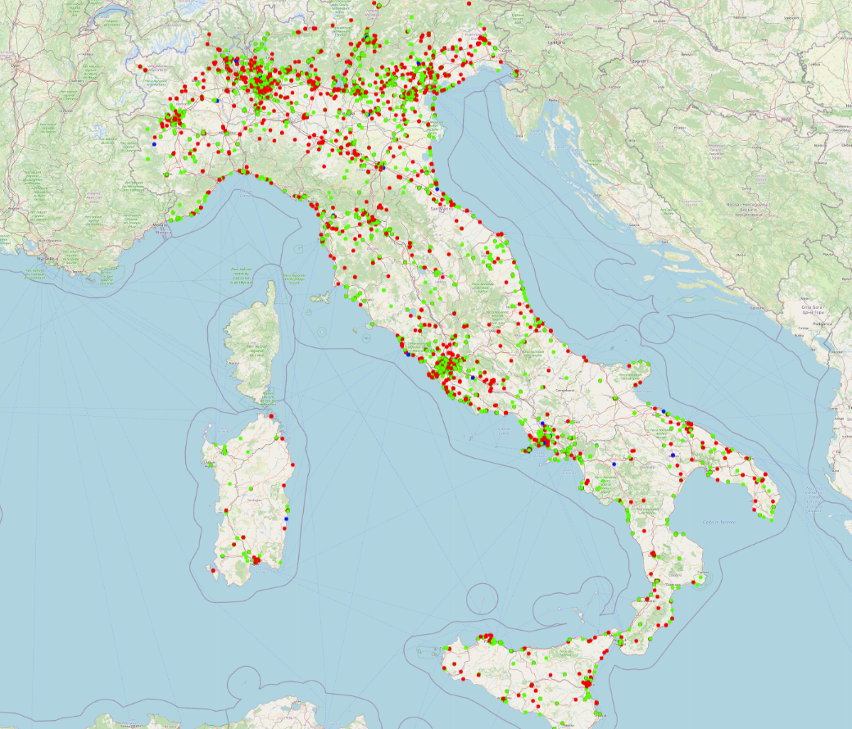

Traguardi
Mosquito Alert Italia Task Force: UNIROMA1, ISS, IZS-Ve, MUSE, UNIBO
www.allertazanzarevirus.com:
1 ott - 8 nov 2021
3.337 segnalazioni di zanzare, 1.978 foto, 3.011 segnalazioni di punture (2021)

Slide 5
Traguardi
Mosquito Alert Italia Task Force: UNIROMA1, ISS, IZS-Ve, MUSE, UNIBO
www.allertazanzarevirus.com:
1 ott - 8 nov 2021
3.337 segnalazioni di zanzare, 1.978 foto, 3.011 segnalazioni di punture (2021)

Slide 6
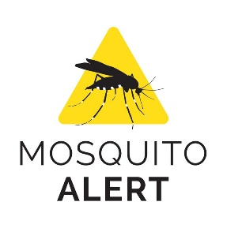
Difficoltà
Promozione App su larga scala
Interesse condizionato da aspetti mediatici
Mantenimento motivazione dell’utente nel tempo
Qualità fotografie e possibilità di validazione
Risorse a disposizione
Sfide/Opportunità
Validazione attraverso machine-learning
Rendere l’app una reale risorsa per:
- la sorveglianza di specie invasive e il monitoraggio di zanzare di rilevanza sanitaria
- il controllo delle zanzare
Ministero Salute
Regioni
ASL
Ditte di Pest-Control
Utilizzo dell’App per scopi educativi e di prevenzione

